Slide 1



Kể tên những bài hát, bài thơ nói về tình cảm gia đình

Slide 2





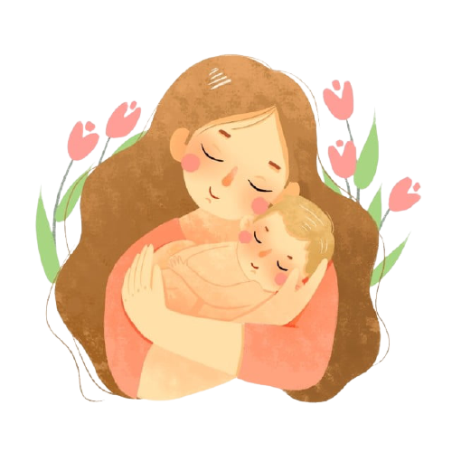

À ƠI TAY MẸ
Bình Nguyên

Slide 3

I. Đọc và
tìm hiểu chung

Slide 4

Một số yếu tố hình thức của bài thơ: dòng thơ, vần, nhịp.
1. Kiến thức ngữ văn
Thơ lục bát:
- Là thể thơ truyền thống của dân tộc Việt Nam.
- Mỗi bài thơ ít nhất gồm hai dòng với số tiếng cố định: dòng 6 tiếng (dòng lục) dòng 8 tiếng (dòng bát).
- Gieo vần chân và vần lưng: Tiếng thứ 6 của dòng lục gieo vần với tiếng thứ sáu của dòng bát, tiếng thứ 8 của dòng bát gieo vần xuống tiếng thứ sáu của dòng lục tiếp theo.
- Ngắt nhịp chẵn, mỗi nhịp hai tiếng.

Slide 5

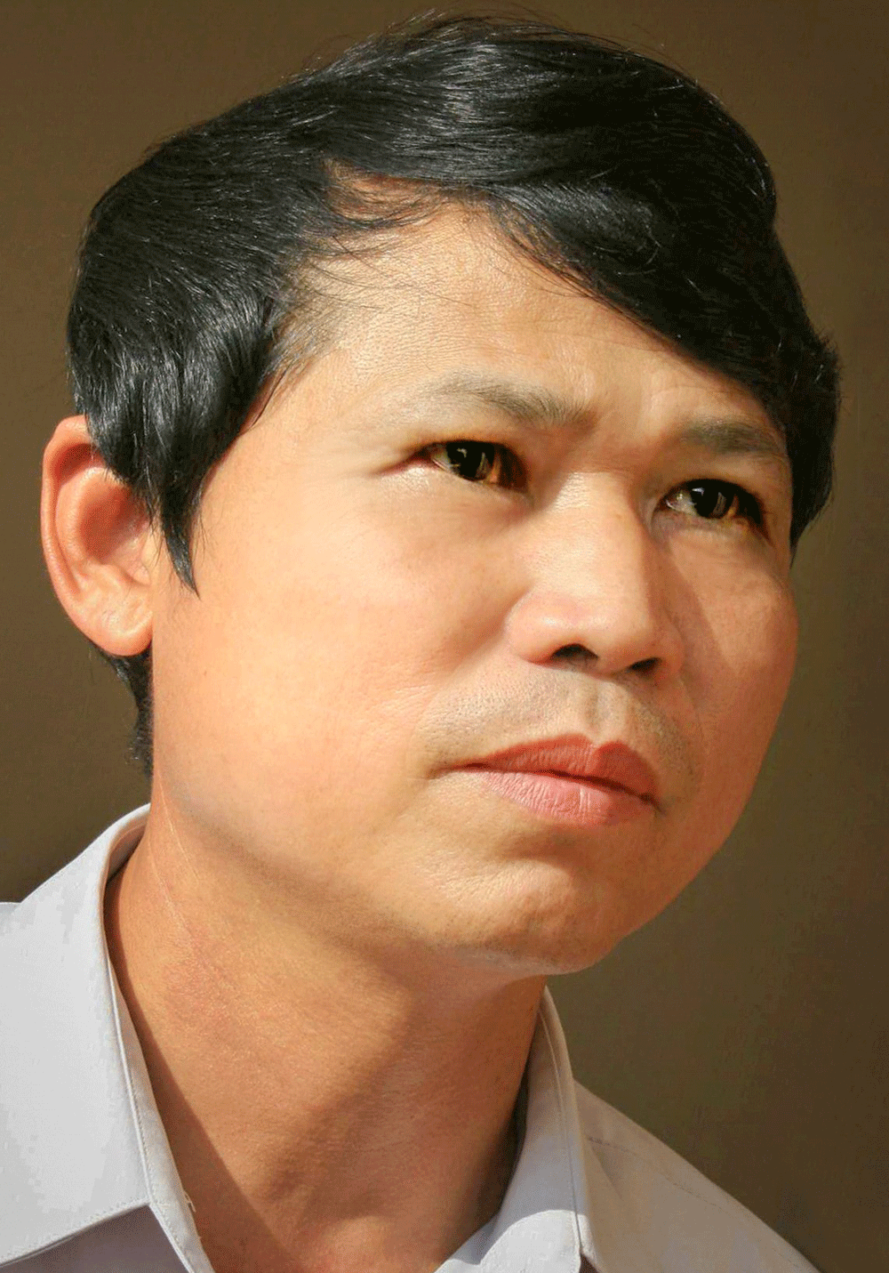
2. Tác giả:
- Bình Nguyên (1959), quê ở Ninh Bình.
- Thơ ông mộc mạc, chân thành, giản dị và thấm đẫm chất dân ca Việt Nam.

Slide 6


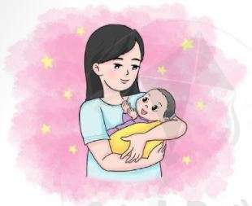


3. Tác phẩm
1
Cuộc thi Thơ lục bát trên Báo Văn nghệ (2003)
2
Thể thơ: Lục bát
3
Bố cục: 2 phần (6 khổ)

Slide 7
II. Đọc và
tìm hiểu chi tiết

Slide 8
1. Các yếu tố đặc trưng của bài thơ
Các yếu tố | Biểu hiện
1. Đề tài
2. Cách gieo vần
3. Cách ngắt nhịp
4. Nhân vật trữ tình
5. Đối tượng trữ tình

Slide 9
1. Các yếu tố đặc trưng của bài thơ
Các yếu tố | Biểu hiện
1. Đề tài | Tình mẹ
2. Cách gieo vần | - Vần chân: màng/dàng ngon/tròn... - Vần lưng: tròn/còn; đời/trời...
3. Cách ngắt nhịp | 2/2/2; 2/2/2/2;4/4
4. Nhân vật trữ tình | Người mẹ
5. Đối tượng trữ tình | Tình yêu thương của mẹ dành cho con

Slide 10
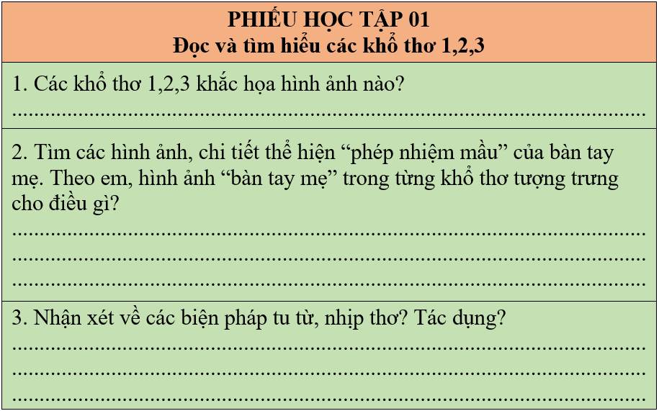
2. Hình ảnh đôi bàn tay mẹ

Slide 11
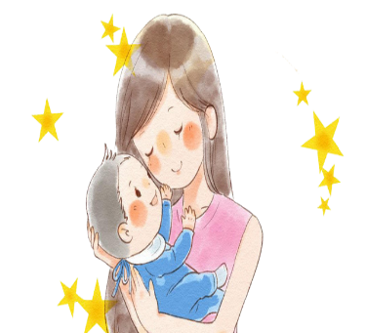
1. Hình ảnh đôi bàn tay mẹ
* Khổ 1:
- “chắn mưa sa”.
- “chặn bão qua mùa màng”.
→ Mẹ mạnh mẽ, kiên cường trước khó khăn, chông gai trong cuộc đời để bảo vệ con, cho con được hạnh phúc, bình yên.
* Khổ 2:
- "bàn tay mẹ dịu dàng".
- gọi con là cái trăng vàng, cái trăng tròn, cái trăng còn nằm nôi, cái Mặt Trời bé con.
→ mẹ luôn dịu dàng, yêu thương, chăm sóc và nuôi dưỡng tâm hồn con.
* Khổ 3:
- "thức một đời"
- "mai sau bể cạn non mòn" vẫn còn hát ru
- "chắt chiu từ những dãi dầu"
→ Người mẹ vất vả, chịu thương, chịu khó và hy sinh cả một đời vì con.

Slide 12
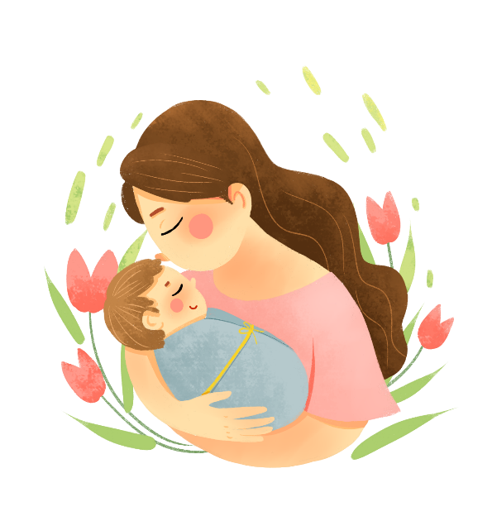


Đôi bàn tay mẹ
=> Với nghệ thuật điệp từ, điệp cấu trúc bàn tay mẹ, à ơi này cái; hình ảnh ẩn dụ bàn tay mẹ - người mẹ; cái trăng, cái mặt trời - người con; nhịp thơ êm ái như lời hát ru…đoạn thơ đã khắc họa một cách rõ nét hình ảnh đẹp đẽ, mang phép “nhiệm màu” của đôi bàn tay mẹ: mạnh mẽ trước giông bão cuộc đời, dịu dàng chăm sóc và hi sinh cả cuộc đời vì con.

Slide 13
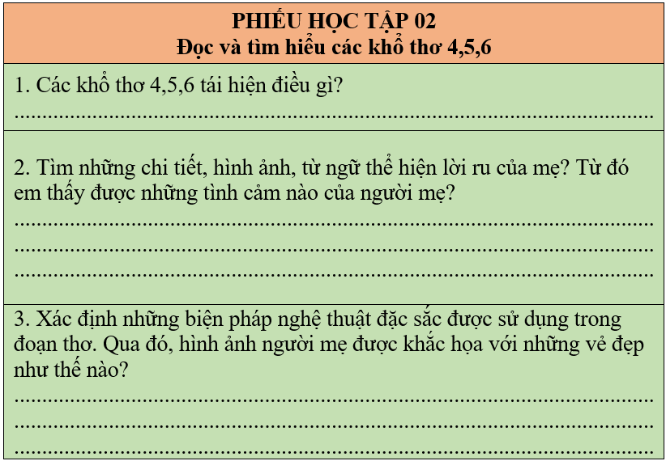
3. Lời ru của mẹ

Slide 14

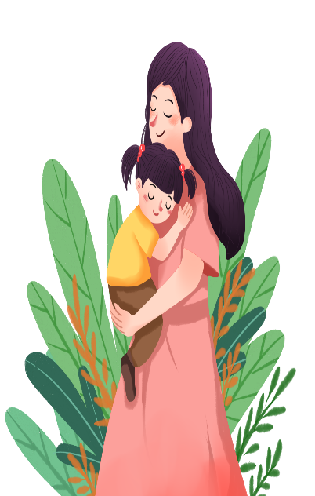
3. Lời ru của mẹ
* Khổ 4:
- "mềm ngọn gió thu", "tan đám sương mù lá cây": xua tan đi cái rét mướt, lạnh lẽo của thời tiết.
- "cái khuyết tròn đầy", "cái thương cái nhớ": thương cho đứa con còn nhỏ, chưa phát triển đầy đủ, thương con khi phải xa mẹ.
→ Tình yêu thương ấm áp, nồng nàn của mẹ dành cho con.
* Khổ 5,6:
- “Chắt chiu”,“dãi dầu”: chịu đựng sự gian lao vất vả
- "sóng lặng bãi bồi", "mưa không dột chỗ bà ngồi khâu": mẹ lo lắng cho bà
→ Tình yêu của mẹ dành cho đấng sinh thành.
- "cho đời nín đau": mẹ nghĩ cho cả mọi người, cho cuộc đời.
- "À ơi...Mẹ chẳng một câu ru mình": mẹ vì mọi người mà quên đi bản thân mình.
→Tình yêu của mẹ dành cho cuộc đời.

Slide 15
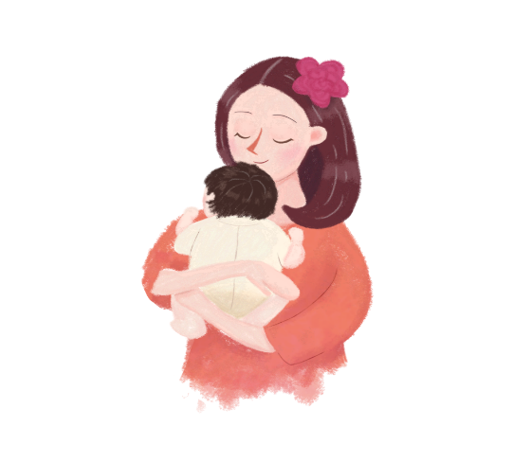
3. Lời ru của mẹ
=> Đoạn thơ thành công với hàng loạt biện pháp nghệ thuật: điệp cấu trúc: "ru cho"; hình ảnh ẩn dụ "cái khuyết tròn đầy"; hình ảnh nhân hóa "đời nín cái đau"; giọng thơ nhẹ nhàng, tha thiết, mang âm điệu như lời ru...thể hiện tình cảm chan chứa của mẹ dành cho con.
Đồng thời ca ngợi sự hi sinh cao cả, thiêng liêng của mẹ không chỉ với con mà còn với người thân, với cả cuộc đời.
Ru cho mềm ngọn gió thu
Ru cho tan đám sương mù lá cây
Ru cho cái khuyết tròn đầy
Cái thương cái nhớ nặng ngày xa nhau.
Bàn tay mang phép nhiệm mầu
Chắt chiu tự những dãi dầu đấy thôi.
Ru cho sóng lặng bãi bồi
Mưa không dột chỗ ngoại ngồi vá khâu
Ru cho đời nín cái đau
À ơi... Mẹ chẳng một câu ru mình.

Slide 16
III. Tổng kết

Slide 17
Nội dung
Nghệ thuật
Bài thơ bày tỏ tình cảm của người mẹ với đứa con nhỏ của mình. Qua hình ảnh đôi bàn tay và những lời ru của mẹ, bài thơ đã khắc họa hình ảnh người mẹ Việt Nam điển hình: tảo tần, vất vả, lam lũ, chắt chiu, giàu lòng yêu thương và đức hi sinh,... đến quên mình.
- Thể thơ lục bát nhịp nhàng như lối hát ru con.
- Kết hợp sử dụng hài hòa, hiệu quả các biện pháp tu từ: ẩn dụ, điệp từ, điệp cấu trúc.

Slide 18
Cách đọc bài thơ lục bát
Tìm hiểu tên bài thơ, tác giả, xuất xứ, hoàn cảnh ra đời bài thơ.
Xác định chủ thể trữ tình người đang giãi bày, thổ lộ tình cảm trong thơ và cảm nhận ý thơ qua hình ảnh, câu chữ, nhạc điệu...
Liên tưởng, tưởng tượng, để hình dung thế giới tự nhiên, xã hội, con người... được tác giả biểu hiện qua ngôn ngữ thơ.
Phân tích hình tượng thơ ngôn ngữ hình ảnh thơ để khám phá nội dung tình cảm, cảm xúc của nhân vật trữ tình trong bài thơ.
Từ bài thơ, biết liên hệ với bản thân và cuộc sống xung quanh.

Slide 19

1. Trong bài thơ, cụm từ “à ơi” được lặp lại nhiều lần. Hãy phân tích tác dụng của sự lặp lại ấy.
2. Bàn tay mang phép nhiệm/Chắt chiu từ những dãi dầu đấy thôi. Em có đồng ý với tác giả không? Vì sao?

Slide 20
IV. Luyện tập
1. Sự lặp lại của cụm từ à ơi trong văn bản: ở nhan đề, ở đầu các dòng thơ 4, 5, 6, 8, 10, 20. “À ơi” là những tiếng đệm trong lời ru, sự lặp lại này tạo nên âm hưởng lời ru êm đềm, nhịp nhàng, đều đặn, ru vỗ của tình mẹ dành cho con. Điệp ngữ cũng gợi ra hình ảnh của đôi bàn tay mẹ cần mẫn, dịu dàng mềm mại tựa cánh võng yêu thương nâng giấc cho con. Phía sau nhịp điệu, hình ảnh mà phép điệp ngữ gợi lên là tình cảm yêu thương mẹ dành cho con.
2. Bàn tay biết hát ru diệu kỳ của mẹ không phải là phép nhiệm màu của ông Bụt, Bà Tiên trong thế giới cổ tích. Mẹ đã nhận về hình nắng mưa vất vả, để “chắt chiu” từ những gì tốt đẹp nhất dành cho con, cho cuộc đời. Pháp Nhiệm Mầu của đôi tay mẹ được sinh ra từ vất vả, lam lũ, nhọc nhằn, dãi dầu. Bài thơ còn cho chúng ta thấy cội nguồn phép màu của đôi tay mẹ đến từ những yêu thương vô bờ bến mẹ dành cho con, từ đức hi sinh lớn lao của mẹ.

Slide 21
Em thích nhất khổ thơ nào trong bài thơ? Vì sao? Hãy trình bày thành một đoạn văn ngắn (5 đến 7 câu).

